Slide 1
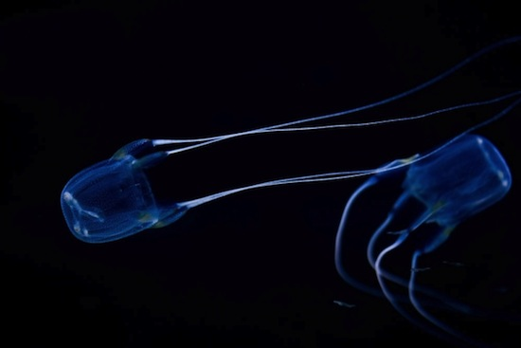
Медуза коробочка, или морская оса.

Slide 2
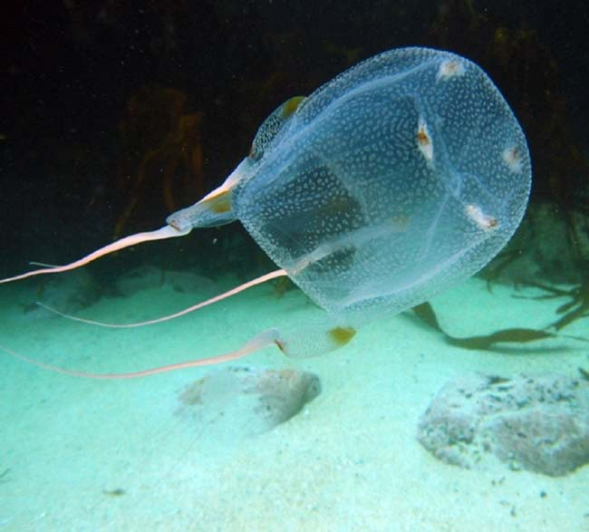
Морская оса относится к классу кубомедуз. Является самой крупной в своем классе. Диаметр ее купола всего 12 см. Щупальца имеют длину до 7-8 м.

Slide 3
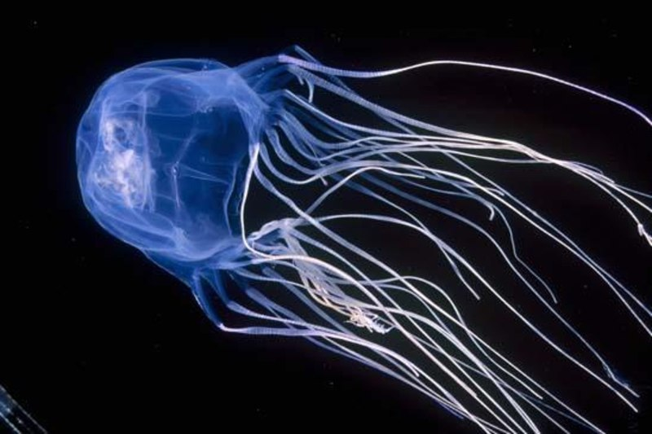
У медуз есть четыре пучка из пятнадцати щупалец каждая, они простираются от каждого из четырех углов купола. У всех кубомедуз, есть по четыре группы светочувствительных элементов, на которых 24 глаза. У медуз нет центральной нервной системы.

Slide 4
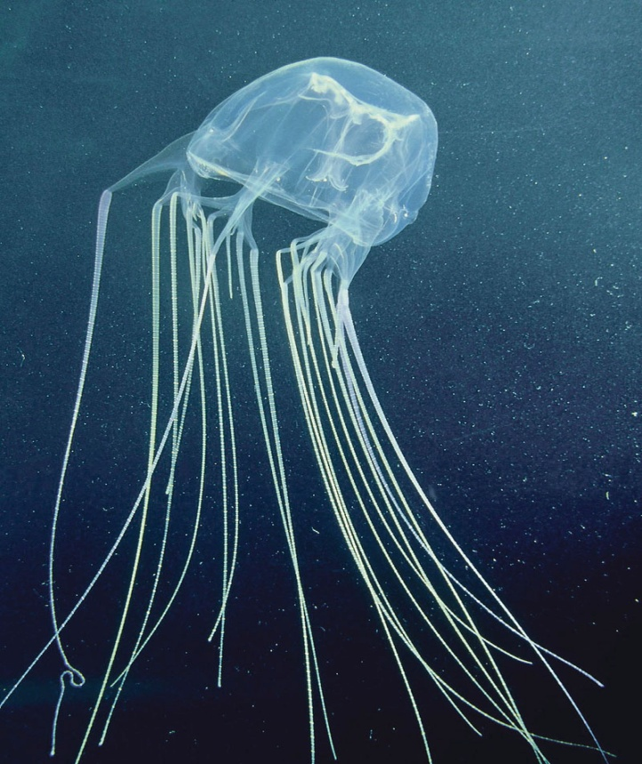
Медузы практически прозрачны, имеют бледно-голубой цвет. Поэтому из-за своей незаметности может представлять дополнительную опасность для пловцов, поскольку этого морского обитателя очень трудно увидеть.

Slide 5
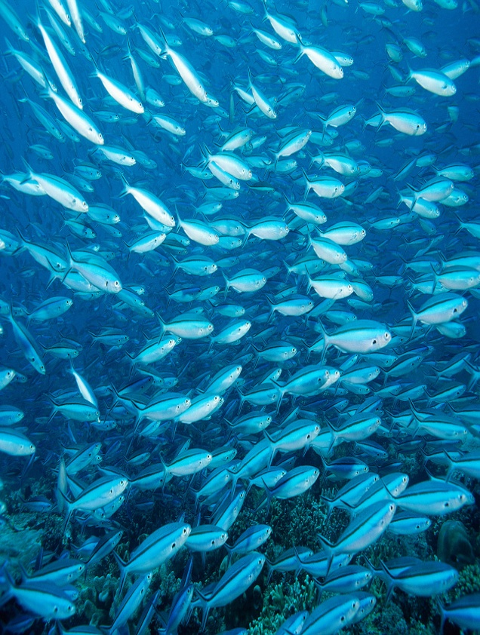
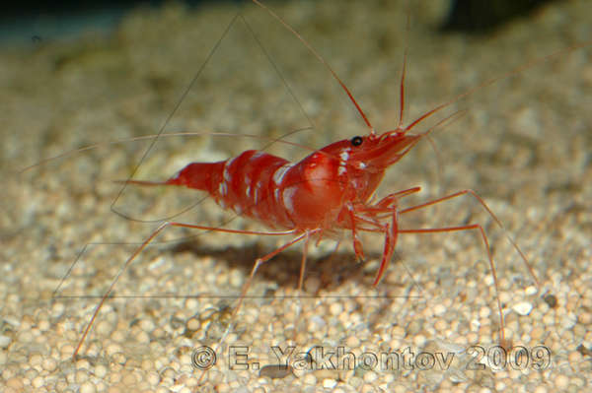
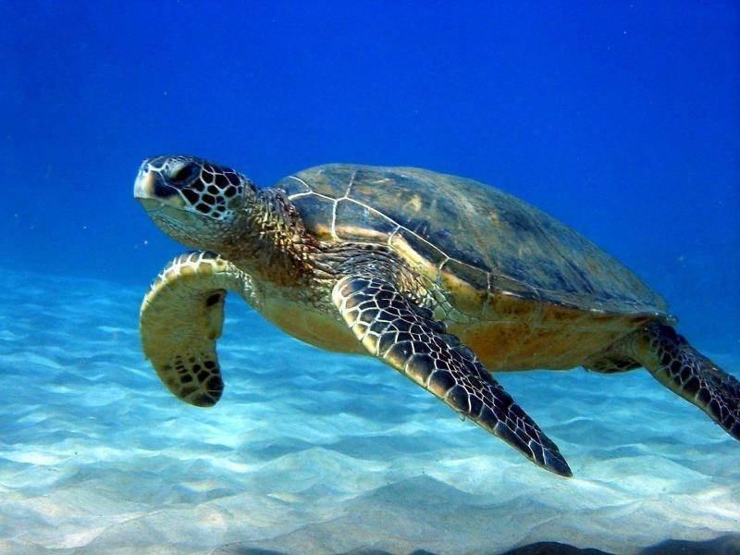
Питаются морские осы креветками и мелкой рыбешкой. А сами они служат пищей морских черепах (это единственные на планете существа, которые не чувствительны к яду морских ос)

Slide 6
Эти медузы обитают в прибрежных водах около северной Австралии и вблизи Тихого океана. Медуза-коробочка - самая ядовитая.
Яд морской осы действует значительно быстрее, чем при укусе любой змеи, паука или насекомого. И такое свойство самой ядовитой медузы в мире создало дурную славу кубомедузе, как самого смертоносного животного на планете.

Slide 7
СПАСИБО ЗА ВНИМАНИЕ!

